Slide 1
CHÀO MỪNG QUÝ PHỤ HUYNH VÀ HỌC SINH lớp2
Môn: Tiếng Việt
Giáo viên thực hiện: Trương Thị Đào
Trường Tiểu học Hồng Bàng

Slide 2
Chia sẻ điều em thích ở mỗi bạn trong nhóm theo gợi ý:
Khởi động

Slide 3
Chia sẻ
Gợi ý nói về điều em thích ở bạn:
- Bạn Nam: tóc ngắn mát mẻ, đôi mắt đen láy, làn da bánh mật khỏe mạnh…
- Bạn Na: tóc đen dài óng mượt, đôi mắt nâu xinh xắn, làn da trắng hồng đáng yêu…

Slide 4
Thứ hai ngày 19 tháng 9 năm 2022
Tiếng Việt
Tóc xoăn, tóc thẳng

Slide 5
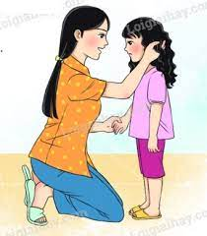
1. Đọc Tóc xoăn và tóc thẳng Năm học lớp Hai, Lam chuyển đến trường mới. Cô bé nổi bật giữa lớp với mái tóc xoăn bồng bềnh. Nhưng có bạn lại trêu Lam. Vừa giận bạn, vừa thắc mắc không hiểu sao tóc bố mẹ đều thẳng mà tóc mình lại xoăn, Lam về nhà hỏi mẹ. Mẹ xoa đầu Lam, nói: - Tóc con xoăn giống tóc bà nội, đẹp lắm! Cô bé phụng phịu: - Không. Tóc thẳng mới đẹp. Mẹ nhìn cô bé, âu yếm: - Con xem, bạn nào có được mái tóc đẹp và lạ như con không?

Slide 6
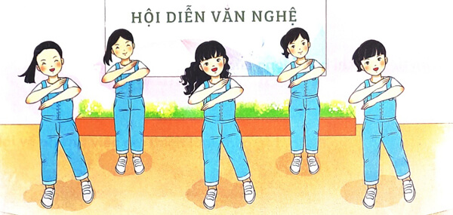
Lam vẫn chưa tin lời mẹ. Cho đến hôm Hội diễn văn nghệ thì cô bé đã hiểu. Tiết mục nhảy tập thể của Lam và các bạn đạt giải Nhất. Khi trao giải, thầy hiệu trưởng khen: “Không chỉ Lam biết nhảy mà mái tóc của Lam cũng biết nhảy."
Từ đó, các bạn không còn trêu Làm nữa. Cô bé rất vui. Sáng nào, Lam cũng dậy sớm để chải tóc thật đẹp trước khi đến trường
Văn Thành Lê

Slide 7
Đọc từ
tóc xoăn
thắc mắc
bồng bềnh
phụng phịu

Slide 8
Tóc xoăn và tóc thẳng 1 Năm học lớp Hai, Lam chuyển đến trường mới. 2Cô bé nổi bật giữa lớp với mái tóc xoăn bồng bềnh.3 Nhưng có bạn lại trêu Lam. 4Vừa giận bạn, vừa thắc mắc không hiểu sao tóc bố mẹ đều thẳng mà tóc mình lại xoăn, Lam về nhà hỏi mẹ. 5 Mẹ xoa đầu Lam, nói: - Tóc con xoăn giống tóc bà nội, đẹp lắm! 6 Cô bé phụng phịu: - Không ạ. Tóc thẳng mới đẹp. 7 Mẹ nhìn cô bé, âu yếm: - Con xem, bạn nào có được mái tóc đẹp và lạ như con không?
Luyện đọc câu

Slide 9
Luyện đọc câu
8 Lam vẫn chưa tin lời mẹ.9 Cho đến hôm Hội diễn văn nghệ thì cô bé đã hiểu. 10 Tiết mục nhảy tập thể của Lam và các bạn đạt giải Nhất. 11Khi trao giải, thầy hiệu trưởng khen: “Không chỉ Lam biết nhảy mà mái tóc của Lam cũng biết nhảy."
12Từ đó, các bạn không còn trêu Làm nữa. 13 Cô bé rất vui. 14 Sáng nào, Lam cũng dậy sớm để chải tóc thật đẹp trước khi đến trường
Văn Thành Lê

Slide 10
Đọc câu
dài
Cô bé nổi bật giữa lớp /với mái tóc xoăn bồng bềnh.
- Con xem, bạn nào có được mái tóc đẹp/ và lạ như con không?
Khi trao giải, thầy hiệu trưởng khen: “Không chỉ Lam biết nhảy /mà mái tóc của Lam /cũng biết nhảy."

Slide 11
Tóc xoăn và tóc thẳng 1 Năm học lớp Hai, Lam chuyển đến trường mới. Cô bé nổi bật giữa lớp với mái tóc xoăn bồng bềnh. Nhưng có bạn lại trêu Lam. 2 Vừa giận bạn, vừa thắc mắc không hiểu sao tóc bố mẹ đều thẳng mà tóc mình lại xoăn, Lam về nhà hỏi mẹ. Mẹ xoa đầu Lam, nói: - Tóc con xoăn giống tóc bà nội, đẹp lắm! Cô bé phụng phịu: - Không ạ. Tóc thẳng mới đẹp. Mẹ nhìn cô bé, âu yếm: - Con xem, bạn nào có được mái tóc đẹp và lạ như con không?
Luyện đọc đoạn

Slide 12
Luyện đọc đoạn
3 Lam vẫn chưa tin lời mẹ. Cho đến hôm Hội diễn văn nghệ thì cô bé đã hiểu. Tiết mục nhảy tập thể của Lam và các bạn đạt giải Nhất. Khi trao giải, thầy hiệu trưởng khen: “Không chỉ Lam biết nhảy mà mái tóc của Lam cũng biết nhảy."
Từ đó, các bạn không còn trêu Lam nữa. Cô bé rất vui. Sáng nào, Lam cũng dậy sớm để chải tóc thật đẹp trước khi đến trường
Văn Thành Lê

Slide 13
Tóc xoăn và tóc thẳng Năm học lớp Hai, Lam chuyển đến trường mới. Cô bé nổi bật giữa lớp với mái tóc xoăn bồng bềnh. Nhưng có bạn lại trêu Lam. Vừa giận bạn, vừa thắc mắc không hiểu sao tóc bố mẹ đều thẳng mà tóc mình lại xoăn, Lam về nhà hỏi mẹ. Mẹ xoa đầu Lam, nói: - Tóc con xoăn giống tóc bà nội, đẹp lắm! Cô bé phụng phịu: - Không. Tóc thẳng mới đẹp. Mẹ nhìn cô bé, âu yếm: - Con xem, bạn nào có được mái tóc đẹp và lạ như con không?
Luyện đọc cả bài

Slide 14
Luyện đọc cả bài
Lam vẫn chưa tin lời mẹ. Cho đến hôm Hội diễn văn nghệ thì cô bé đã hiểu. Tiết mục nhảy tập thể của Lam và các bạn đạt giải Nhất. Khi trao giải, thầy hiệu trưởng khen: “Không chỉ Lam biết nhảy mà mái tóc của Lam cũng biết nhảy."
Từ đó, các bạn không còn trêu Làm nữa. Cô bé rất vui. Sáng nào, Lam cũng dậy sớm để chải tóc thật đẹp trước khi đến trường
Văn Thành Lê

Slide 15
Hiểu từ
phụng phịu:
vẻ mặt tỏ ý hờn giỗi, không bằng lòng.

Slide 16
a
1. Tìm từ ngữ tả mái tóc của Lam.
Từ ngữ tả mái tóc của Lam: xoăn bồng bềnh.
Notes:
Bài giảng được thiết kế bởi: Phạm Duyên

Slide 17
a
2.Thầy hiệu trưởng khen Lam thế nào?
Thầy hiệu trưởng khen Lam: nhảy đẹp, có mái tóc biết nhảy.
Notes:
Bài giảng được thiết kế bởi: Phạm Duyên

Slide 18
a
3. Sau hội diễn văn nghệ, Lam và các bạn thay đổi ra sao?
Sau hội diễn văn nghệ, các bạn không trêu Lam nữa, Lam rất vui.
Notes:
Bài giảng được thiết kế bởi: Phạm Duyên

Slide 19
a
4. Nói với bạn điều em thích ở bản thân.
Điều em thích ở bản thân: Em có đôi mắt to tròn long lanh giống mẹ.
Notes:
Bài giảng được thiết kế bởi: Phạm Duyên

Slide 20
Nôi dung bài
Mỗi người đều có những đăc điểm, những nét đáng yêu riêng. Chúng ta cần tôn trọng nét riêng của bạn và giữ nét riêng của mình.

Slide 21
Tóc xoăn và tóc thẳng 1 Năm học lớp Hai, Lam chuyển đến trường mới. Cô bé nổi bật giữa lớp với mái tóc xoăn bồng bềnh. Nhưng có bạn lại trêu Lam. 2 Vừa giận bạn, vừa thắc mắc không hiểu sao tóc bố mẹ đều thẳng mà tóc mình lại xoăn, Lam về nhà hỏi mẹ. Mẹ xoa đầu Lam, nói: - Tóc con xoăn giống tóc bà nội, đẹp lắm! Cô bé phụng phịu: - Không. Tóc thẳng mới đẹp. Mẹ nhìn cô bé, âu yếm: - Con xem, bạn nào có được mái tóc đẹp và lạ như con không?
Luyện đọc lại

Slide 22
Luyện đọc lại
Lam vẫn chưa tin lời mẹ. Cho đến hôm Hội diễn văn nghệ thì cô bé đã hiểu. Tiết mục nhảy tập thể của Lam và các bạn đạt giải Nhất. Khi trao giải, thầy hiệu trưởng khen: “Không chỉ Lam biết nhảy mà mái tóc của Lam cũng biết nhảy."
Từ đó, các bạn không còn trêu Làm nữa. Cô bé rất vui. Sáng nào, Lam cũng dậy sớm để chải tóc thật đẹp trước khi đến trường
Văn Thành Lê

Slide 23
2 Vừa giận bạn, vừa thắc mắc không hiểu sao tóc bố mẹ đều thẳng mà tóc mình lại xoăn, Lam về nhà hỏi mẹ. Mẹ xoa đầu Lam, nói: - Tóc con xoăn giống tóc bà nội, đẹp lắm! Cô bé phụng phịu: - Không ạ. Tóc thẳng mới đẹp. Mẹ nhìn cô bé, âu yếm: - Con xem, bạn nào có được mái tóc đẹp và lạ như con không?
Thi đọc hay

Slide 24
Thứ hai ngày 19 tháng 9 năm 2022
Tiếng Việt
Chữ hoa B

Slide 25
Luyện viết chữ
B hoa

Slide 26
Thảo luận nhóm
*Hãy xem video và thực hiện theo yêu cầu
Yêu cầu
- Chữ hoa B có độ cao bao nhiêu ô li vở?
- Chữ có bao nhiêu nét?

Slide 27
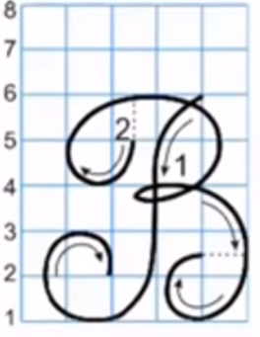

Slide 28
Chữ hoa B cao 5 ô li
Chữ hoa B được viết bởi 2 nét
NÐt 1 :Gioáng neùt moùc ngöôïc traùi, phía treân hôi löôïn sang phaûi, ñaàu moùc cong hôn.
- Neùt 2:Keát hôïp 2 neùt cong treân vaø cong phaûi noái lieàn nhau, taïo voøng xoaén nhoû giöõa thaân chöõ.

Slide 29
ViÕt nÐt 1
Ñaët buùt treân ñöôøng keû 6, vieát neùt moùc ngöôïc traùi phía treân hôi löôïn sang phaûi, ñaàu moùc cong hôn, döøng buùt ôû ñöôøng keû 2.
ViÕt nÐt 2
Töø ñieåm döøng buùt ôû neùt 1 lia buùt leân ñöôøng keû 5, vieát hai neùt cong lieàn nhau taïo voøng xoaén nhoû ôû giöõa thaân chöõ. Döøng buùt ôû giöõa ñöôøng keû 2 vaø ñöôøng keû 3.

Slide 31
Luyện viết câu ứng dụng

Slide 32
H·y nhËn xÐt vÒ ®é cao c¸c con
ch÷ trong c©u?
Cao 2 li r­ưỡi ?
(Ch÷ B, b, h , p)
Cao 1 li ?
(Ch÷ a , n , e , s , u , m , o )

Slide 33
Viết bài vào vở

Slide 34
Viết bài vào vở
B
B
Bạn bè sum họp
Bạn bè sum họp

Slide 35
B B B B
B B B B
Bạn bè xum họp.
Bạn bè xum họp.
Bạn bè xum họp.

Slide 36
Chào tạm biệt các em

Slide 37
Thứ ba ngày 20 tháng 9 năm 2022
Tiếng Việt
Từ chỉ hoạt động.
Câu kiểu Ai là gì?

Slide 38
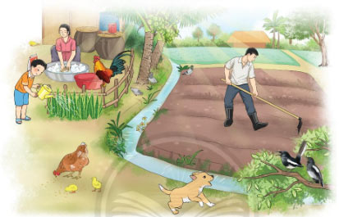
Câu 3 trang 28 : Tìm từ ngữ chỉ hoạt động của con người, con vật trong tranh.
M: Tưới cây

Slide 39
giặt giũ
hót
,.
mổ thóc
làm vườn
sủa
gáy

Slide 40
Mẫu
Từ chỉ hoạt động của người: Tưới cây, làm vườn, giặt giũ.
Từ chỉ hoạt động của con vật: hót, sủa, mổ thóc, gáy.

Slide 41
Liên hệ
Ngoài các từ em tìm được trong bài em hãy tìm thêm :
a)Từ chỉ hoạt động của người: ………………
học bài, nhảy dây, viết bài, đọc sách, nhặt rau, quét nhà, lau bàn
b)Từ chỉ hoạt động của con vật:
chạy, kêu, nhảy, đuổi,……

Slide 42
Câu 4 trang 28
Đặt và trả lời câu hỏi về con người, con vật tìm
được ở bài tập 3.
Làm vở
Mẫu: - Ai tưới cây?
- Bạn nhỏ tưới cây.

Slide 43
Đặt và trả lời câu hỏi như sau:
Gợi ý
Ai làm vườn? - Bố làm vườn.
Con gì gáy? -Con gà trống gáy.
Ai tưới cây? - Bạn nhỏ tưới cây.
Ai giặt giũ? - Mẹ giặt giũ.
Con gì sủa? - Con chó sủa.
Con gì hót? - Con chim hót.

Slide 44
Cá nhân
Vận dụng
Chơi trò chơi Nhà tạo mẫu nhí:
- Đặt tên cho từng kiểu tóc.
- Nói về kiểu tóc em thích.

Slide 45
Chia sẻ
- Đặt tên cho từng kiểu tóc.
Tên kiểu tóc: tóc búi, tóc vuốt, tóc hai bên, tóc ngắn.
- Nói về kiểu tóc em thích.
Em thích kiểu tóc hai bên nhìn rất ngộ nghĩnh và đáng yêu.

Slide 46
.
Bài tập buổi chiều
Đọc bài tập đọc tóc xoăn tóc thẳng.
Đọc trước bài tập đọc Làm việc thật là vui.
Viết rèn chữ bài làm việc thật là vui.

Slide 47
Chào tạm biệt các em

Slide 48
Thứ ba ngày 20 tháng 9 năm 2022
Tiếng Việt
Tóc xoăn, tóc thẳng

Slide 49
Nói về những việc em thích làm theo gợi ý:

Slide 50
Chia sẻ
Những việc em thích làm: ca hát, nhảy múa,
tập thể dục, cắm hoa, dọn dẹp nhà cửa,..

Slide 51
Đọc:
Làm việc thật là vui
Quanh ta, mọi vật, mọi người đều làm việc.
Cái đồng hồ tích tắc, tích tắc báo phút, báo giờ.
Con gà trống gáy vang ò... ó... o, báo cho mọi người biết trời sắp sáng, mau mau thức dậy.
Con tu hú kêu tu hú, tu hú. Thế là sắp đến mùa vải chín.
Chim bắt sâu, bảo vệ mùa màng.
Cỏ xanh nuôi thỏ, nuôi bò.
Cành đào nở hoa cho sắc xuân thêm rực rỡ, ngày xuân thêm tưng bừng.
Như mọi vật, mọi người, bé cũng làm việc. Bé làm bài, bé đi học. Học xong, bé quét nhà, nhặt rau, chơi với em,... Bé cũng luôn luôn bận rộn, mà công việc lúc nào cũng nhộn nhịp, cũng vui!
Theo Tô Hoài
.

Slide 52
Đọc từ
Quanh ta
rực rỡ
thức dậy
tích tắc
quét nhà

Slide 53
Làm việc thật là vui 1 Quanh ta, mọi vật, mọi người đều làm việc. 2 Cái đồng hồ tích tắc, tích tắc báo phút, báo giờ. 3 Con gà trống gáy vang ò... ó... o, báo cho mọi người biết trời sắp sáng, mau mau thức dậy. 4 Con tu hú kêu tu hú, tu hú. 5 Thế là sắp đến mùa vải chín. 6 Chim bắt sâu, bảo vệ mùa màng. 7 Cỏ xanh nuôi thỏ, nuôi bò. 8 Cành đào nở hoa cho sắc xuân thêm rực rỡ, ngày xuân thêm tưng bừng. 9 Như mọi vật, mọi người, bé cũng làm việc. 10Bé làm bài, bé đi học. 11Học xong, bé quét nhà, nhặt rau, chơi với em,...12 Bé cũng luôn luôn bận rộn, mà công việc lúc nào cũng nhộn nhịp, cũng vui! Theo Tô Hoài
Luyện đọc câu

Slide 54
Đọc câu
dài
Con gà trống gáy vang ò... ó... o, báo cho mọi người biết / trời sắp sáng, mau mau thức dậy.
Bé cũng luôn luôn bận rộn, mà công việc/ lúc nào cũng nhộn nhịp, cũng vui!

Slide 55
Làm việc thật là vui
1 Quanh ta, mọi vật, mọi người đều làm việc.
Cái đồng hồ tích tắc, tích tắc báo phút, báo giờ.
Con gà trống gáy vang ò... ó... o, báo cho mọi người biết trời sắp sáng, mau mau thức dậy.
Con tu hú kêu tu hú, tu hú. Thế là sắp đến mùa vải chín.
Chim bắt sâu, bảo vệ mùa màng.
Cỏ xanh nuôi thỏ, nuôi bò.
Cành đào nở hoa cho sắc xuân thêm rực rỡ, ngày xuân thêm tưng bừng.
2 Như mọi vật, mọi người, bé cũng làm việc. Bé làm bài, bé đi học. Học xong, bé quét nhà, nhặt rau, chơi với em,... Bé cũng luôn luôn bận rộn, mà công việc lúc nào cũng nhộn nhịp, cũng vui!
Theo Tô Hoài
Luyện đọc đoạn

Slide 56
Luyện đọc cả bài
Làm việc thật là vui
Quanh ta, mọi vật, mọi người đều làm việc.
Cái đồng hồ tích tắc, tích tắc báo phút, báo giờ.
Con gà trống gáy vang ò... ó... o, báo cho mọi người biết trời sắp sáng, mau mau thức dậy.
Con tu hú kêu tu hú, tu hú. Thế là sắp đến mùa vải chín.
Chim bắt sâu, bảo vệ mùa màng.
Cỏ xanh nuôi thỏ, nuôi bò.
Cành đào nở hoa cho sắc xuân thêm rực rỡ, ngày xuân thêm tưng bừng.
Như mọi vật, mọi người, bé cũng làm việc. Bé làm bài, bé đi học. Học xong, bé quét nhà, nhặt rau, chơi với em,... Bé cũng luôn luôn bận rộn, mà công việc lúc nào cũng nhộn nhịp, cũng vui!
Theo Tô Hoài

Slide 57
Tìm hiểu bài

Slide 58
a
1. Nói về hoạt động của từng vật, con vật được nhắc đến trong bài đọc?
Notes:
Bài giảng được thiết kế bởi: Phạm Duyên

Slide 59
Đồng hồ tích tắc báo phút báo giờ
Con gà gáy báo mọi người thức dậy
Chim bắt sâu bảo vệ mùa màng
con tu hú kêu tu hú tu hú. Báo sắp đến mùa vải chín.
Cành đào nở hoa cho sắc xuân thêm rực rỡ

Slide 60
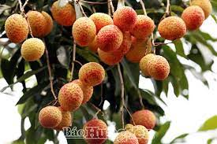
Chim tu hú
Quả vải đang chín

Slide 61
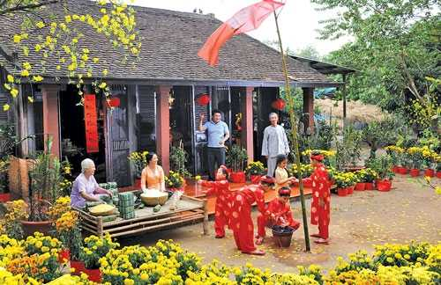
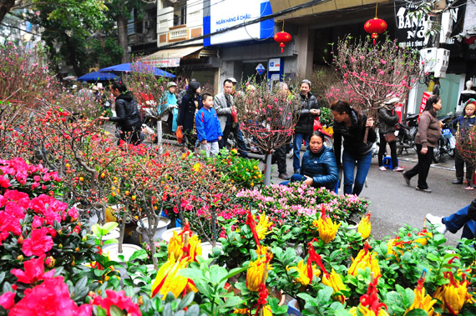
Sắc xuân?
- Sắc xuân: cảnh vật, màu sắc của mùa xuân.
- Rực rỡ: tươi sáng, nổi bật lên.
- Rực rỡ?
- Tưng bừng: vui, lôi cuốn nhiều người.
- Tưng bừng?

Slide 62
Bé làm những việc: làm bài, đi học, quét nhà, nhặt rau, chơi với em.
2. Bé làm những việc gì?
Bé làm những việc: làm bài, đi học, quét nhà, nhặt rau, chơi với em.
Notes:
Bài giảng được thiết kế bởi: Phạm Duyên

Slide 63
a
3 Bé cảm thấy như thế nào khi làm việc?
Bé cảm thấy vui khi làm việc.
Notes:
Bài giảng được thiết kế bởi: Phạm Duyên

Slide 64
a
4. Chọn từ ngữ phù hợp để nói về bé:
lễ phép chăm chỉ thật thà
Từ ngữ phù hợp để nói về bé: chăm chỉ
Notes:
Bài giảng được thiết kế bởi: Phạm Duyên

Slide 65
Nội dung
Mọi vật, mọi người quanh ta đều làm việc.
Làm việc mang lại niềm vui. Làm việc giúp
mọi người, mọi vật có ích cho cuộc sống.

Slide 66
Luyện đọc lại
Làm việc thật là vui
Quanh ta, mọi vật, mọi người đều làm việc.
Cái đồng hồ tích tắc, tích tắc báo phút, báo giờ.
Con gà trống gáy vang ò... ó... o, báo cho mọi người biết trời sắp sáng, mau mau thức dậy.
Con tu hú kêu tu hú, tu hú. Thế là sắp đến mùa vải chín.
Chim bắt sâu, bảo vệ mùa màng.
Cỏ xanh nuôi thỏ, nuôi bò.
Cành đào nở hoa cho sắc xuân thêm rực rỡ, ngày xuân thêm tưng bừng.
Như mọi vật, mọi người, bé cũng làm việc. Bé làm bài, bé đi học. Học xong, bé quét nhà, nhặt rau, chơi với em,... Bé cũng luôn luôn bận rộn, mà công việc lúc nào cũng nhộn nhịp, cũng vui!
Theo Tô Hoài

Slide 67
Thi đọc hay
Làm việc thật là vui
Quanh ta, mọi vật, mọi người đều làm việc.
Cái đồng hồ tích tắc, tích tắc báo phút, báo giờ.
Con gà trống gáy vang ò... ó... o, báo cho mọi người biết trời sắp sáng, mau mau thức dậy.
Con tu hú kêu tu hú, tu hú. Thế là sắp đến mùa vải chín.
Chim bắt sâu, bảo vệ mùa màng.
Cỏ xanh nuôi thỏ, nuôi bò.
Cành đào nở hoa cho sắc xuân thêm rực rỡ, ngày xuân thêm tưng bừng.
Như mọi vật, mọi người, bé cũng làm việc. Bé làm bài, bé đi học. Học xong, bé quét nhà, nhặt rau, chơi với em,... Bé cũng luôn luôn bận rộn, mà công việc lúc nào cũng nhộn nhịp, cũng vui!
Theo Tô Hoài

Slide 68
Thứ tư ngày 21 tháng 9 năm 2022
Tiếng Việt
Làm việc thật là vui

Slide 69
Bé làm bài, bé đi học. Học xong, bé quét nhà, nhặt rau, chơi với em,…. Bé cũng luôn luôn bận rộn, mà công việc lúc nào cũng nhộn nhịp, cũng vui!
Theo Tô Hoài

Slide 70
Thứ tư ngày 29 tháng 9 năm 2021
Tiếng Việt
Làm việc thật là vui( Nghe – viết)
Bảng chữ cái. Phân biệt s/x, en/eng
Theo em bé làm những việc gì?
Bé làm bài, bé đi học, bé quét nhà, nhặt rau, chơi với em…

Slide 71
Thứ tư ngày 29 tháng 9 năm 2021
Tiếng Việt
Làm việc thật là vui( Nghe – viết)
Bảng chữ cái. Phân biệt s/x, en/eng
- Bài chính tả có mấy câu?
- Bài chính tả có 4 câu.
Những chữ nào được viết hoa?
Chữ đầu đoạn văn và sau dấu chấm.

Slide 72
Thứ tư ngày 29 tháng 9 năm 2021
Tiếng Việt
Làm việc thật là vui( Nghe – viết)
Bảng chữ cái. Phân biệt s/x, en/eng
Viết bảng con
làm việc
quét nhà
bận rộn

Slide 73
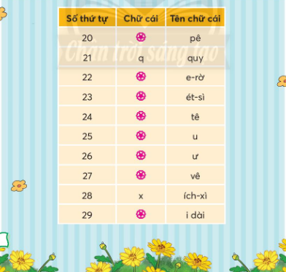
b Tìm chữ cái thích hợp với mỗi ✪. Học thuộc tên các chữ cái trong bảng.

Slide 74
Số thứ tự | Chữ cái | Tên chữ cái
20 | p | pê
21 | q | quy
22 | r | e-rờ
23 | s | ét-sì
24 | t | tê
25 | u | u
26 | ư | ư
27 | v | vê
28 | x | ích-xì
29 | y | i dài
b. Điền như sau:

Slide 75
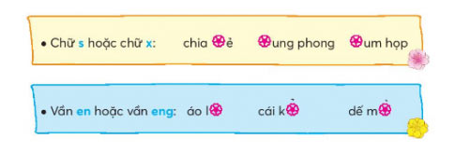
c) Chọn chữ phù hợp với mỗi chỗ trống.

Slide 76
Mẫu

Slide 77
Thu bài chấm
Giáo viên chấm nhận xét bài làm
Hướng dẫn sửa lỗi chính tả vào vở.

Slide 78
Thứ năm ngày 22 tháng 9 năm 2022
Tiếng Việt
Mở rộng vốn từ: Bạn bè

Slide 79
Cá nhân
Câu 3
Tìm từ ngữ không cùng nhóm trong mỗi dòng
a) bạn học, bạn bè, kết bạn, bạn thân
b) chạy bộ, bơi lội, tốt bụng, múa hát

Slide 80
Đáp án
Gợi ý trả lời: a Không cùng nhóm là kết bạn b) Không cùng nhóm là tốt bụng

Slide 81
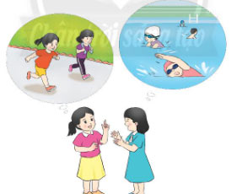
Câu 4
Thực hiện các yêu cầu dưới đây:
a) Chọn từ ngữ ở bài tập 3 phù hợp với mỗi ✫.
An và Bích là đôi ✫. Cuối tuần, hai bạn thường ✫ quanh công viên. Mùa hè, hai bạn cùng tham gia câu lạc bộ ✫

Slide 82
Phương pháp giải:
a.
- Chỗ trống thứ 1: Em lựa chọn một từ ngữ phù hợp ở bài 3a để điền
- Chỗ trống thứ 2: Em quan sát bức tranh được khoanh tròn thứ 1, xác định hai bạn đang làm gì rồi chọn một từ ngữ thích hợp ở bài 3b để điền.
- Chỗ trống thứ 3: Em quan sát bức tranh được khoanh tròn thứ 2, xác định hai bạn đang làm gì rồi chọn một từ ngữ thích hợp ở bài 3b để điền.

Slide 83
a.
An và Bích là đôi bạn thân. Cuối tuần, hai bạn thường chạy bộ quanh công viên. Mùa hè, hai bạn cùng tham gia câu lạc bộ bơi lội.

Slide 84
Làm vở
b. Đặt 1 – 2 câu nói về một việc em thích làm trong ngày nghỉ cuối tuần.
- Cuối tuần, em thường tới thăm bà ngoại. Em thích nghe bà kể những câu chuyện cổ tích.
- Cuối tuần em thường dành thời gian cho việc vẽ tranh. Em thích vẽ mọi thứ mà mình yêu quý bên những bức tranh.

Slide 85
Thứ năm ngày 22 tháng 9 năm 2022
Tiếng Việt
Nói và viết lời chúc mừng, khen ngợi

Slide 86
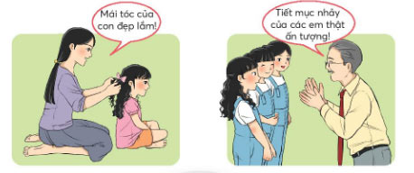
Câu 5. Nghe và nói.
a) Nói lời đáp của bạn Lam trong từng trường hợp sau:
Cá nhân

Slide 87
Gợi ý
Em quan sát các bức tranh xem có những nhân vật nào và đọc lời khen ngợi trong vòng màu đỏ:
a. Mẹ khen Lam: Mái tóc của con đẹp lắm!
b. Thầy giáo khen Lam và các bạn trong đội nhảy: Tiết mục nhảy của các em thật ấn tượng!

Slide 88
Mẫu
a. Mẹ: Mái tóc của con đẹp lắm!
Lam: Con cảm ơn mẹ ạ! Mẹ tết tóc cho con cũng đẹp lắm ạ!
b. Thầy giáo: Tiết mục nhảy của các em thật ấn tượng!
Lam: Em cảm ơn thầy ạ. Chúng em sẽ cố gắng luyện tập nhiều hơn nữa ạ!

Slide 89
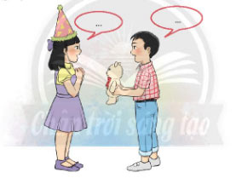
Miệng
b) Cùng bạn nói và đáp lời khen về món quà:

Slide 90
Mẫu
- Bạn nam: Chúc mừng sinh nhật cậu nhé!
- Bạn nữ: Ôi! Chú gấu xinh quá, cảm ơn cậu nhiều nhé!
Bạn nam: Chúc mừng sinh nhật Lan nha!
Bạn nữ: Gấu xinh quá, cảm ơn cậu nhiều nhé!

Slide 91
CHÀO MỪNG QUÝ PHỤ HUYNH VÀ HỌC SINH lớp2
Môn: Tiếng Việt
Giáo viên thực hiện: Phạm Thị Huế
Trường Tiểu học Hồng Bàng

Slide 92
Thứ sáu ngày 23 tháng 9 năm 2022
Tiếng Việt
Nói và viết lời cảm ơn

Slide 93
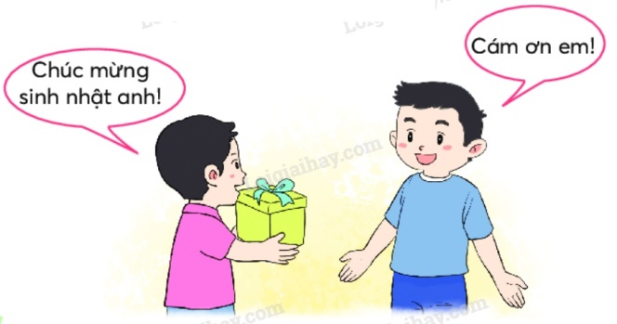
Miệng
Câu 6
Nói và viết lời cảm ơn:
a) Đọc lời các nhân vật trong tranh:

Slide 94
Nhóm đôi
b) Cùng bạn đóng vai, nói và đáp lời cảm ơn trong những trường hợp sau:
Bạn cho em mượn bút.
Bà tặng em một quyển truyện tranh rất đẹp.

Slide 95
b) Cùng bạn đóng vai, nói và đáp lời cảm ơn trong những trường hợp:
Mẫu
+ Bạn cho em mượn bút:
A: Cảm ơn cậu đã cho tớ mượn bút nhé!
B: Không có gì đâu, cậu cứ dùng tự nhiên nhé!
+ Bà tặng em một quyển truyện tranh rất đẹp.
A: Quyển truyện này đẹp quá! Cháu cảm ơn bà nhiều ạ!
B: Không có gì đâu, cháu thích là bà vui rồi!

Slide 96
Làm VBT
c. Viết lời cảm ơn em vừa nói ở bài tập b

Slide 97
Mẫu
+ Bạn cho em mượn bút:
- Cảm ơn Lan đã cho tớ mượn bút nhé!
- Cảm ơn bạn đã cho mình mượn cây bút. Mình sẽ dùng bút cẩn thận!
+ Bà tặng em một quyển truyện tranh rất đẹp.
- Cháu cảm ơn bà nhiều ạ! Quyển truyện này đẹp quá!
- Cháu cảm ơn bà đã tặng cho cháu món quà này. Cháu sẽ đọc và giữ gìn cẩn thận ạ!

Slide 98
Thứ sáu ngày 23 tháng 9 năm 2022
Tiếng Việt
Đọc một bài thơ về trẻ em

Slide 99
1. Đọc một bài thơ về trẻ em: Chuyện cổ tích về loài người
.
Mắt trẻ con sáng lắm Nhưng chưa thấy gì đâu! Mặt trời mới nhô cao Cho trẻ con nhìn rõ Màu xanh bắt đầu cỏ Màu xanh bắt đầu cây Cây cao bằng gang tay Lá cỏ bằng sợi tóc Cái hoa bằng cái cúc Màu đỏ làm ra hoa Chim bấy giờ sinh ra
Trời sinh ra trước nhất Chỉ toàn là trẻ con Trên trái đất trụi trần Không dáng cây ngọn cỏ Mặt trời cũng chưa có Chỉ toàn là bóng đêm Không khí chỉ màu đen Chưa có màu sắc khác….

Slide 100
Cho trẻ nghe tiếng hót Tiếng hót trong bằng nước Tiếng hót cao bằng mây Những làn gió thơ ngây Truyền âm thanh đi khắp Muốn trẻ con được tắm Sông bắt đầu làm sông Sông cần đến mênh mông Biển có từ thuở đó Biển thì cho ý nghĩ Biển sinh cá sinh tôm Biển sinh những cánh buồm Cho trẻ con đi khắp
Đám mây cho bóng rợp Trời nắng mây theo che Khi trẻ con tập đi Đường có từ ngày đó Nhưng còn cần cho trẻ Tình yêu và lời ru Cho nên mẹ sinh ra Để bế bồng chăm sóc Mẹ mang về tiếng hát Từ cái bống cái bang Từ cái hoa rất thơm Từ cánh cò rất trắng
***

Slide 101
Thằng Lý Thông ở ác... Mái tóc bà thì bạc Con mắt bà thì vui Bà kể đến suốt đời Cũng không sao hết chuyện Muốn cho trẻ hiểu biết Thế là bố sinh ra Bố bảo cho biết ngoan Bố dạy cho biết nghĩ Rộng lắm là mặt bể Dài là con đường đi Núi thì xanh và xa Hình tròn là trái đất...
Từ vị gừng rất đắng Từ vết lấm chưa khô Từ đầu nguồn cơn mưa Từ bãi sông cát vắng... Biết trẻ con khao khát Chuyện ngày xưa, ngày sau Không hiểu là từ đâu Mà bà về ở đó Kể cho bao chuyện cổ Chuyện con cóc, nàng tiênChuyện cô Tấm ở hiền

Slide 102
Chữ bắt đầu có trước Rồi có ghế có bàn Rồi có lớp có trường Và sinh ra thầy giáo... Cái bảng bằng cái chiếu Cục phấn từ đá ra Thầy viết chữ thật to “Chuyện loài người” trước nhất

Slide 103
Thảo luận nhóm
Chia sẻ về bài thơ đã đọc
Bài thơ gần đây em đã đọc là bài “Chuyện cổ tích về loài người”. Bài thơ do nhà thơ Xuân Quỳnh sáng tác. Khổ thơ mà em thích nhất là:
Nhưng còn cần cho trẻ
Tình yêu và lời ru
Cho nên mẹ sinh ra
Để bế bồng chăm sóc.
Bởi vì khổ thơ này có nhắc đến mẹ. Sau khi mặt trời được sinh ra thì sẽ đến mẹ. Mẹ đem đến cho chúng ta tình yêu và lời ru. Mẹ sinh ra chúng ta và bế bồng chăm sóc chúng ta. Công lao của mẹ thật là to lớn.
.

Slide 104
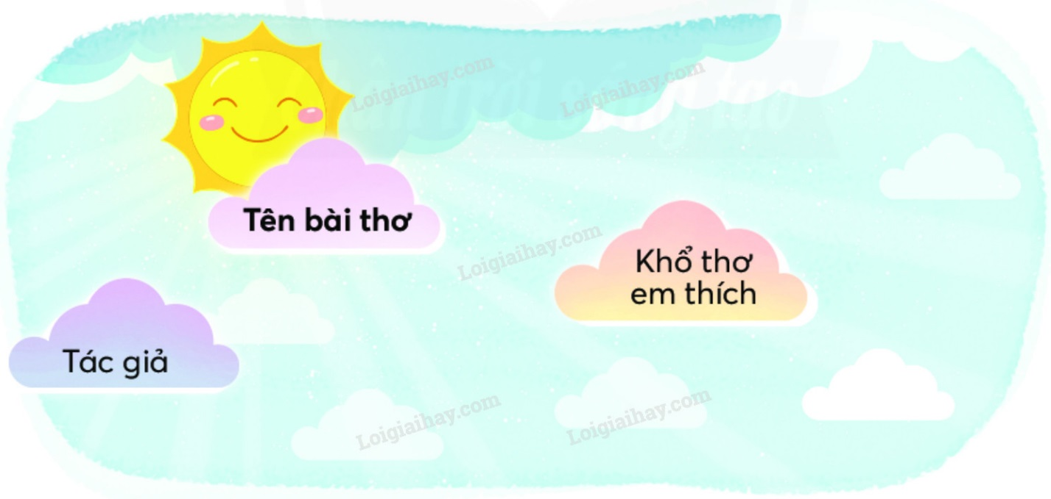
Thứ sáu ngày 1 tháng 10 năm 2021
Làm VBT
b/ Viết vào phiếu đọc sách những điều em vừa chia sẻ.

Slide 105
Cá nhân
Làm VBT
Câu 2: Chơi trò chơi Họa sĩ nhí:
a. Vẽ một đồ vật hoặc một con vật được nhắc đến trong bài Làm việc thật là vui.
b. Đặt tên cho bức vẽ
GV: Có thể lựa chọn vẽ về đồ vật (đồng hồ), con vật (gà trống, tu tú, chim sâu) kèm theo hành động tương ứng của chúng và đặt tên cho bức vẽ.

Slide 106
Bài tập buổi chiều
Tập nói lời cảm ơn.
Tìm đọc các mẫu chuyện về trẻ em.
Đọc trước bài những cái tên.

Slide 107
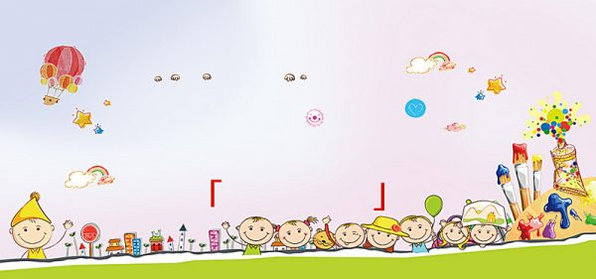
Chúc các con chăm ngoan, học giỏi!

